Slide 1
Чистоговорки

Slide 2
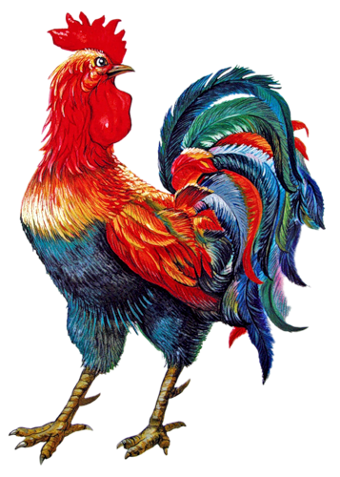
КУ-КУ-КУ-КУ – СПЕЛ ПЕТУХ КУКАРЕКУ

Slide 3
ГИ-ГИ-ГИ-ГИ - НА ЛУЖОК СКОРЕЙ БЕГИ

Slide 4
ГУ-ГУ-ГУ-ГУ - ХОДЯТ ГУСИ НА ЛУГУ

Slide 5
КИ-КИ-КИ- КИ– ХОДЯТ КОНИ И БЫКИ

Slide 6
ЖА-ЖА-ЖА-ЖА- МЫ НАШЛИ В ЛЕСУ ЕЖА

Slide 7
ЖУ-ЖУ-ЖУ-ЖУ- ДАЛИ ЯБЛОКИ ЕЖУ

Slide 8
ЖЕ-ЖЕ-ЖЕ-ЖЕ- ЕЖИК СЪЕЛ ИХ УЖЕ

Slide 9
ЖИ-ЖИ-ЖИ-ЖИ-НАМ ЖИВОТИК ПОКАЖИ

Slide 10
ЧЕ-ЧЕ-ЧЕ-ЧЕ- ГРЯЗЬ У МИШКИ НА ПЛЕЧЕ

Slide 11
ЧУ-ЧУ-ЧУ-ЧУ- ИСКУПАТЬ ЕГО ХОЧУ

Slide 12
ЧИ-ЧИ-ЧИ-ЧИ- ТИШЕ МИШКА НЕ ВОРЧИ
ЧА-ЧА-ЧА-ЧА – ВЕДЬ ВОДА НЕ ГОРЯЧА

Slide 13
СУ-СУ-СУ-СУ- НЕ ВПУСКАЮТ В ДОМ ЛИСУ

Slide 14
СА-СА-СА-СА-ЖДЕТ ЗА ДВЕРЬЮ ДВА ЧАСА
СЫ-СЫ-СЫ-СЫ- ОНА ХОЧЕТ КОЛБАСЫ

Slide 15
СИ-СИ-СИ-СИ- ЕЙ КУСОЧЕК ОТНЕСИ

Slide 16
ЗЫ-ЗЫ-ЗЫ-ЗЫ- СТАЛО СКУЧНО БЕЗ КОЗЫ

Slide 17
ЗЕ-ЗЕ-ЗЕ-ЗЕ- Я НАРВАЛ ТРАВЫ КОЗЕ

Slide 18
ЗУ-ЗУ-ЗУ-ЗУ- Я ПРИВЕЛ ДОМОЙ КОЗУ
ЗА-ЗА-ЗА-ЗА- У МЕНЯ ЖИВЕТ КОЗА

Slide 19
ШИ-ШИ-ШИ-ШИ- КАК КОНФЕТКИ ХОРОШИ

Slide 20
ШО-ШО-ШО-ШО- МОЙТЕ РУКИ ХОРОШО

Slide 21
ШУ-ШУ-ШУ-ШУ- Я К СТОЛУ ВАС ПРИГЛАШУ
ША-ША-ША-ША- БУДЕТ КУШАТЬ НЕ СПЕША

